Slide 1
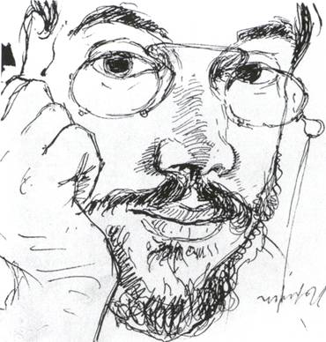
Тема урока:
Историческая живопись художников объединения «Мир искусства»
«В России в начале века был настоящий культурный ренессанс. То была эпоха исключительно талантливая, блестящая»
Н.А. Бердяев
А.Бенуа. Автопортрет

Slide 2
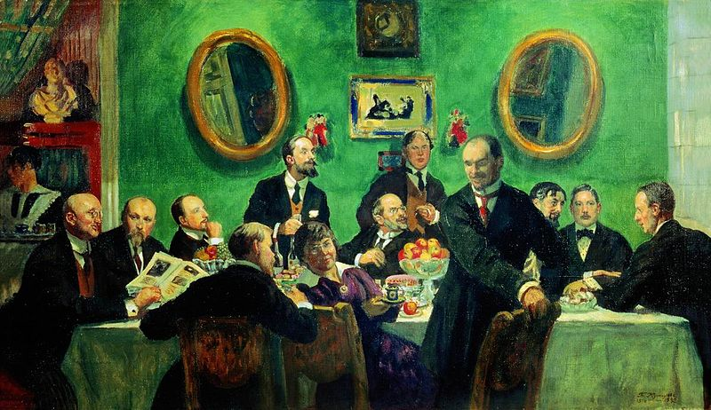
«Мы любим всё, но видим всё через себя» (С.Дягилев).
Б. М. Кустодиев. «Групповой портрет членов объединения
„Мир искусства“». 1916—1920.

Slide 3
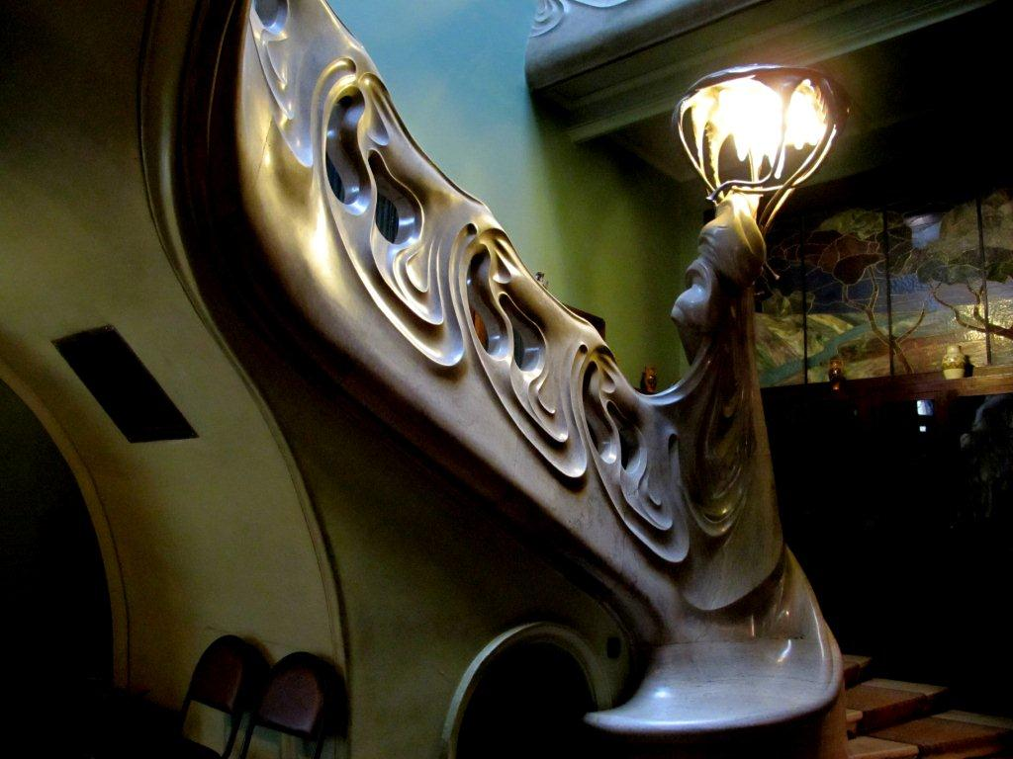
Стиль «Модерн»
Отличительными особенностями модерна являются отказ от прямых линий и углов в пользу более естественных, «природных» линий, интерес к новым технологиям, расцвет
прикладного
искусства.
Фёдор Осипович Шехтель, лестница в особняке Рябушинского

Slide 4
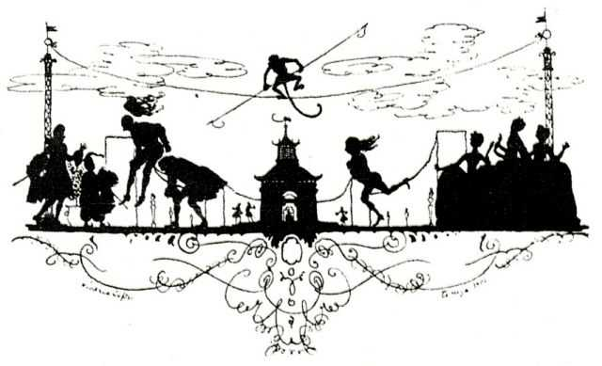
«Мир искусства»
«Мир искусства» выпускал журнал, ядром которого были произведения мастеров книжной графики и иллюстрации
А.Бенуа,
М.Добужинского,
Е.Лансере.
А. Н. Бенуа - Заставка журнала «Мир искусства»

Slide 5

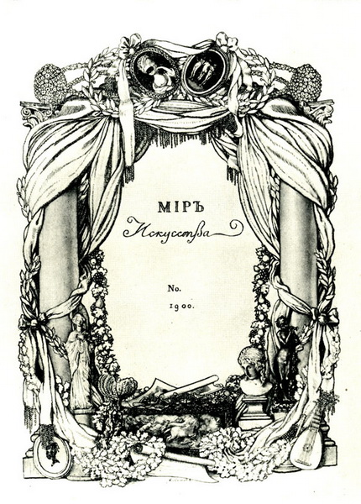
К.А. Сомов Эскиз титульного листа к журналу "Мир искусства".
Евгений Евгеньевич Лансере
Проспект объявления о подписке на журнал "Мир искусства" на 1901 год

Slide 6
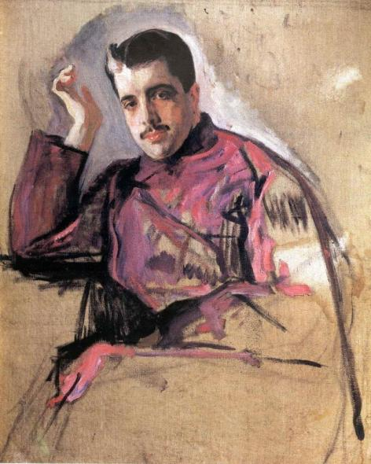
Сергей Павлович
Дягилев (1872-1929)
Русский театральный и художественный деятель,
антрепренёр-авангардист,
один из основоположников
группы «Мир Искусства»,
организатор «Русских сезонов»
в Париже и труппы «Русский
балет Дягилева».
В.А. Серов. Портрет С. Дягилева

Slide 7
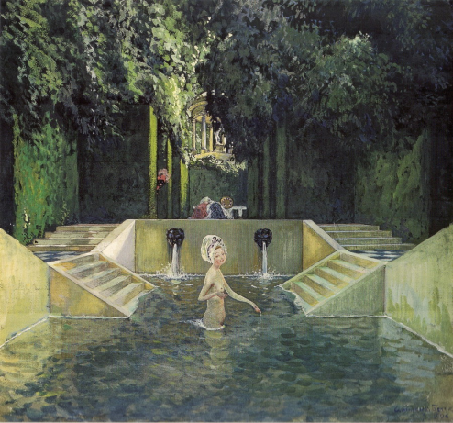
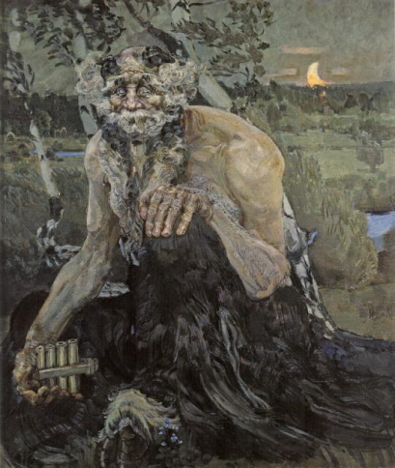
Выставка русской живописи
В 1906 г. Дягилев организовал в десяти залах Осеннего салона в Париже выставку "Два века русской живописи и скульптуры".
Бенуа А.Н. Купальня маркизы (1906)
Врубель М.А. Пан

Slide 8
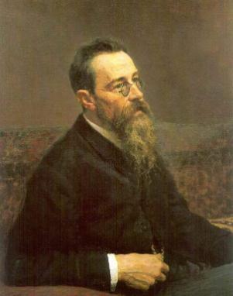
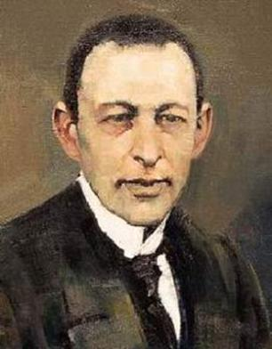
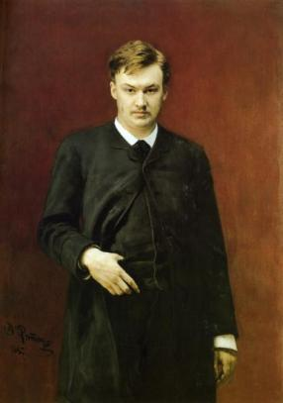
«Исторические русские концерты»
В 1907 году Дягилев знакомит парижан с русской музыкой. Концерты в помещении парижского театра «Гранд-опера» и спектакли с музыкой русских композиторов.
И. Е. Репин. Портрет
Н.А. Римского-Корсакова
Портрет С. В. Рахманинова. (предположительно работы Серова)
И. Е. Репин.
Портрет А.К. Глазунова

Slide 9
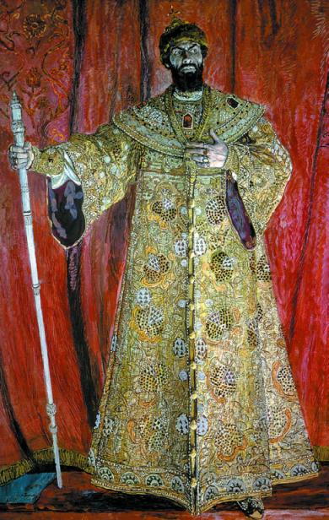
Оперные «сезоны»
Париж, опера «Борис Годунов» 1909 «Псковитянка» Римского-Корсакова, В 1913 «Хованщина»
В 1914 в Гранд-Опера прошла мировая премьера оперы «Соловей» Стравинского 1922 там же была поставлена «Мавра» Стравинского.
1924 на сцене театра в Монте-Карло осуществлены постановки трех опер Гуно («Голубка», «Лекарь поневоле», «Филемон и Бавкида»).
1927, Париж - мировая премьера оперы-оратории Стравинского «Царь Эдип».
А. Головин. Шаляпин в роли
Б. Годунова (1912)

Slide 10
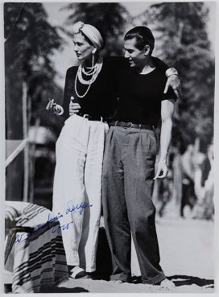
Русский балет в Париже
Дягилев собрал творческий коллектив из самых великих деятелей искусства начала XX в.
И в 1911-13 гг. на основе «Русских сезонов» он создал труппу «Русский балет Дягилева», в которой работали:
Серж Лифарь и Коко Шанель
хореографы М. Фокин и Л. Мясин; композиторы К.Дебюсси, М. Равель и И. Стравинский; художники Л. Бакст, А. Бенуа, П. Пикассо, А. Матисс; танцовщики Русского балета из Мариинского и Большого театров А. Павлова, В. Нижинский, М. Кшесинская, Т. Карсавина, Павлова, М. Мордкин, позднее О. Спесивцева, С. Лифарь, Дж. Баланчин. и др.

Slide 11
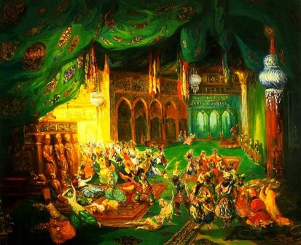
Лев Бакст (Лейб-Хаим Израилевич Розенберг) 1866-1924
Леон Бакст активно выступил соавтором либретто и создал, может быть, одни из лучших своих декораций и костюмов.
«Шехерезада» Н.А. Римского-Корсакова
«Жар-птица» И.Ф. Стравинского
«Видение розы» Вебера
«Нарцисс» Черепнина
«Петрушка» И. Стравинского
«Подводное царство» на муз из оперы «Садко» Н. А. Римского - Корсакова, «Лебединое озеро»
Л. Бакст. Декорации к балету "Шахерезада"

Slide 12
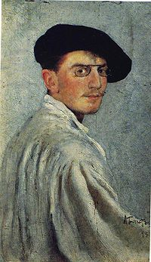
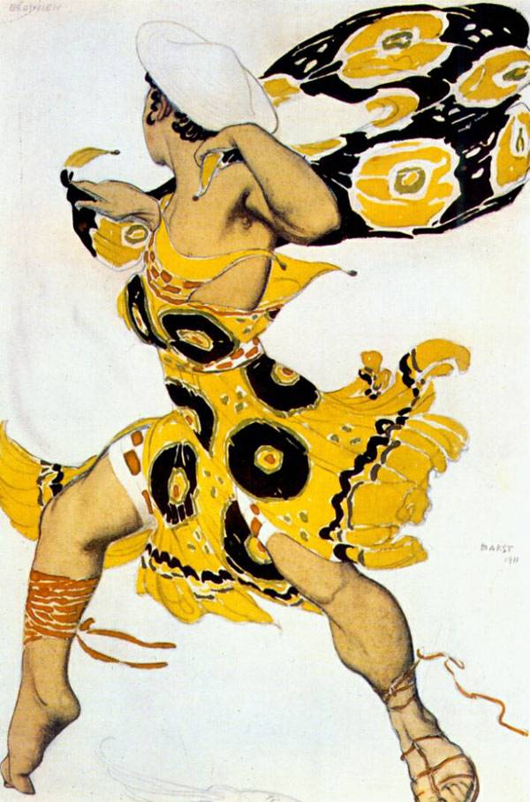
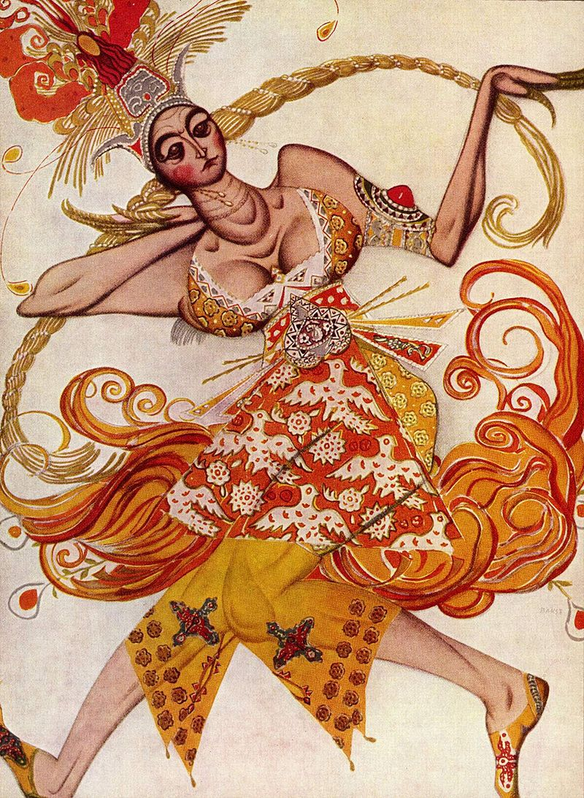
Художник моделировал костюм, ориентируясь на систему движений танцовщика, через линии и цвет он стремился раскрыть рисунок танца и характер музыки.
Леон Бакст Автопортрет
Леон Бакст эскизы костюмов к опере Нарцисс
Леон Бакст эскиз костюма Жар-птицы

Slide 13
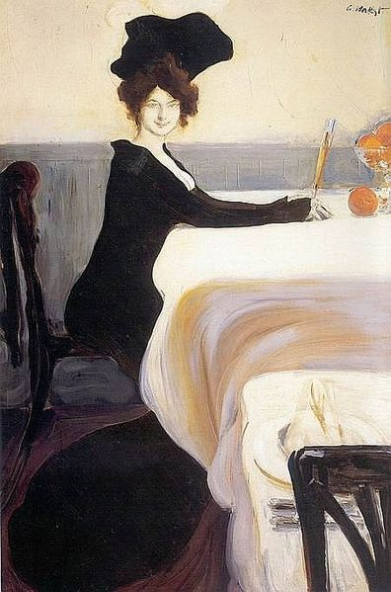
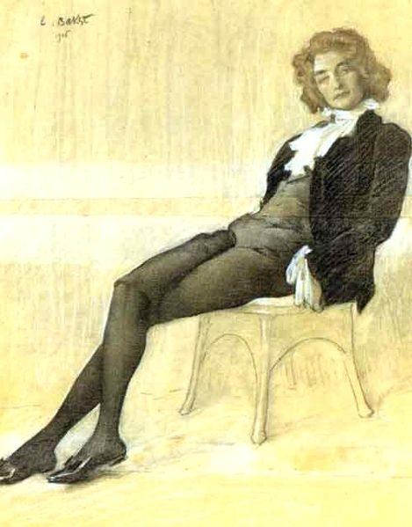
БАКСТ. Портрет Зинаиды Гиппиус
БАКСТ. Ужин

Slide 14
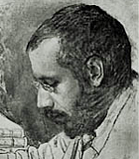
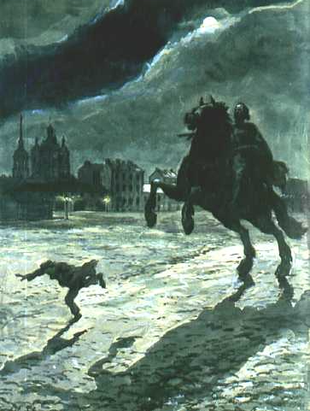
Александр Николаевич Бенуа 1870 – 1960
Живописец
иллюстратор,
художественный критик
историк искусства
А. Н. Бенуа иллюстрация к поэме Пушкина «Медный всадник»

Slide 15
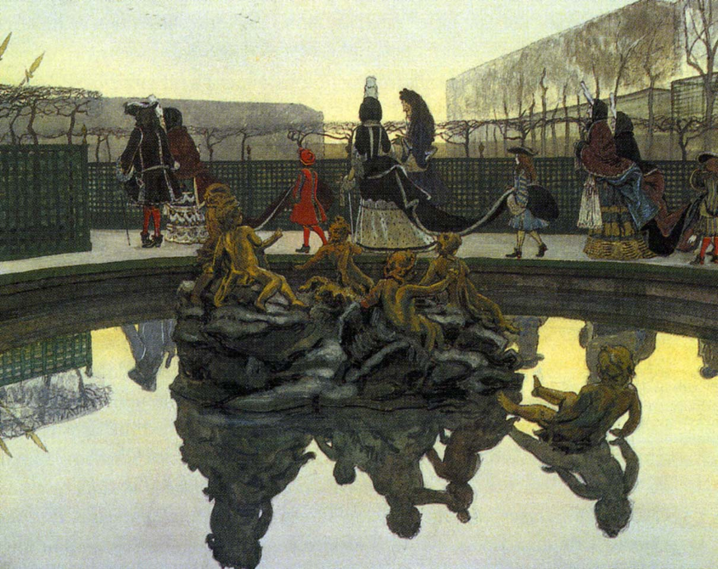
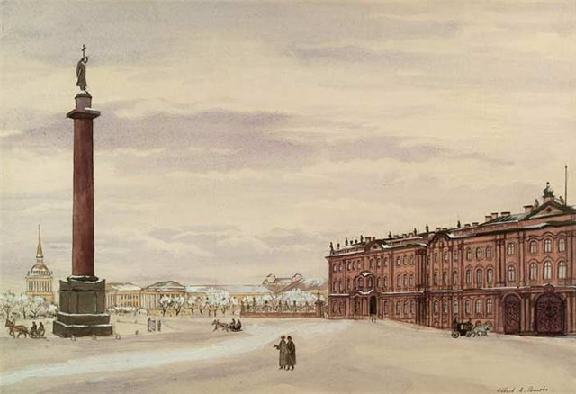
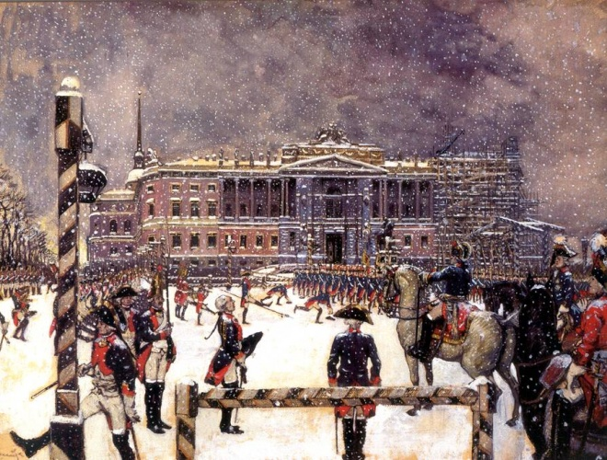
Бенуа. Дворцовая площадь.
Бенуа. Версаль. Прогулка короля.
Бенуа. Развод караула

Slide 16
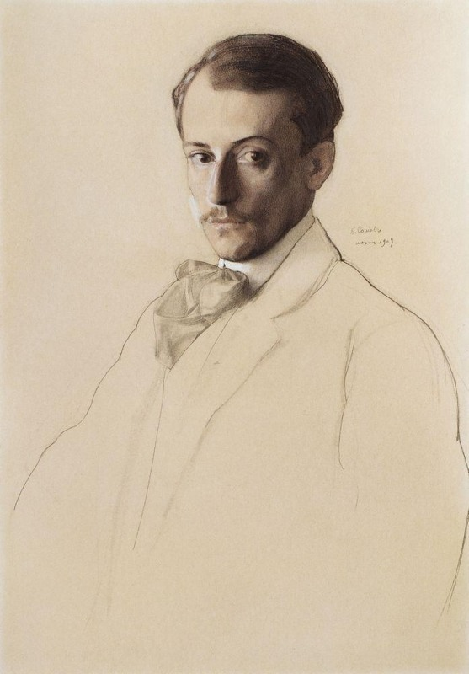
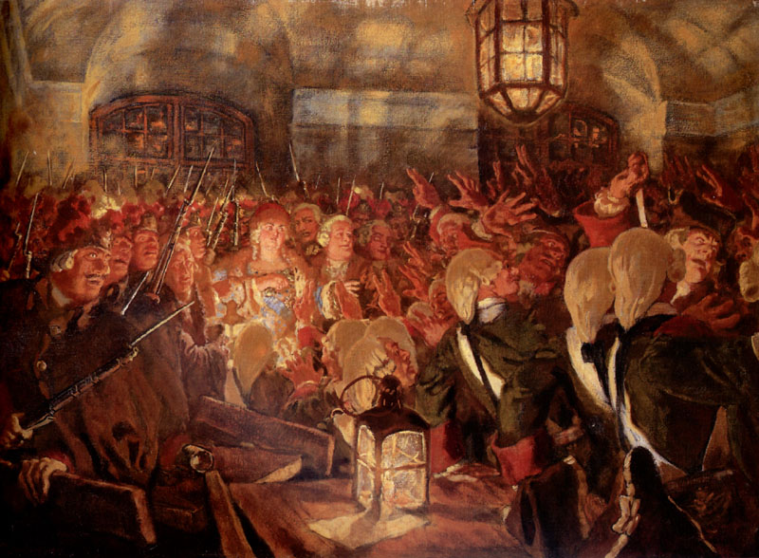
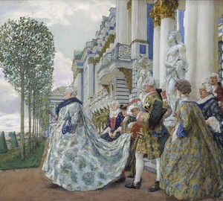
Евгений Евгеньевич Лансере 1875-1946
Е.Е.Лансере «Царевна Елизавета Петровна и преображенцы»
Императрица Елизавета Петровна в Царском Селе, Е. Е. Лансере, 1905

Slide 17
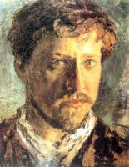
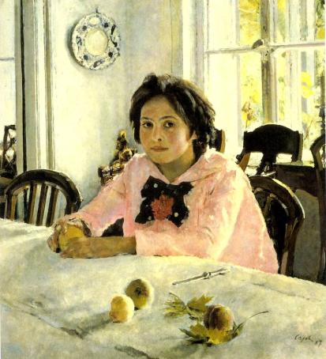
Валентин Александрович Серов (1856-1911)
В.А.Серов завоевал признание уже в молодые годы. Его раннюю работу «Девочка с персиками» называли новым словом в русской живописи. Манера, в которой она написана, во многом близка пленэрной технике импрессионизма (колорит, светотень, светлый образ).

Slide 18
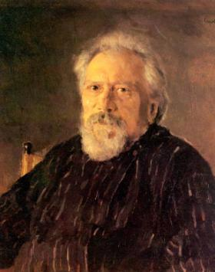
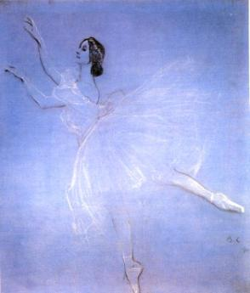
Валентин Александрович Серов (1856-1911)
Главным жанром в творчестве Серова стал портрет. Он написал огромное количество портретов русской интеллигенции. Его моделями были И.Репин и К.Коровин, С.Дягилев и А.Павлова, И.Левитан и М.Морозов, Н.Лесков и Ф.Шаляпин.
Анна Павлова (плакат Русских сезонов в Париже). 1909
Портрет Лескова. 1894

Slide 19
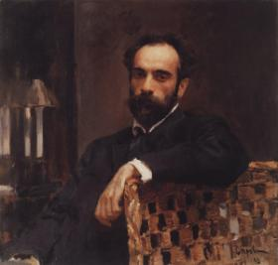
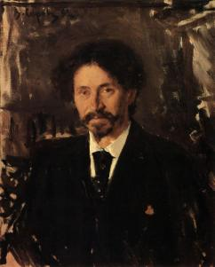
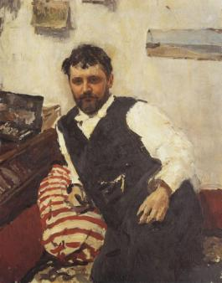
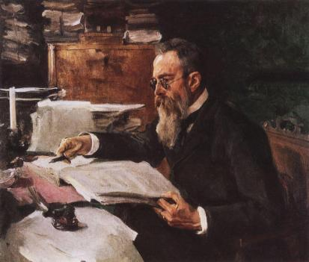
Валентин Александрович Серов
Портрет художника Исаака Левитана
Портрет художник Ильи Репина
Портрет художника К.А.Коровина
Портрет композитора Н.А.Римского-Корсакова

Slide 20
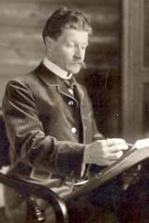
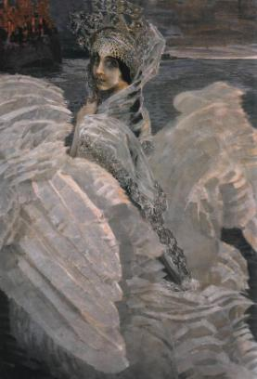
Михаил Александрович Врубель (1865-1910)
Черты символизма наиболее ярко проявились в творчестве М.Врубеля. Это был необычайно одаренный художник, обладающий совершенно особым стилем и неповторимой манерой письма. Он тяготел к сказочным образам и умел сотворить их утонченными, волшебными и поэтичными.
Царевна-Лебедь. 1900 г.

Slide 21
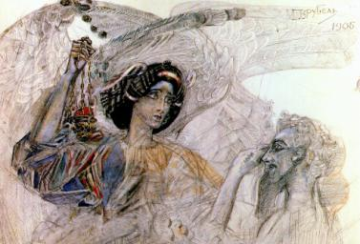
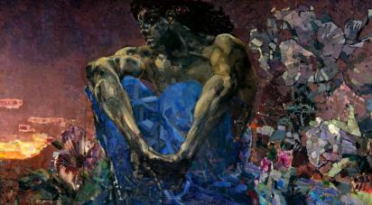
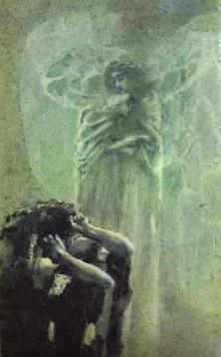
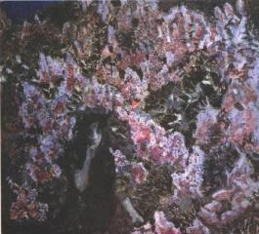
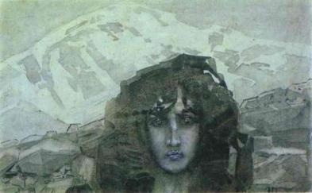
Михаил Александрович Врубель
Ощущение нереальности создают колорит, светящиеся краски.
Шестикрылый серафим
Демон сидящий
Cирень
Глава демона
Демон

Slide 22
Задание:
Нарисуй пейзаж-настроение на тему: «Весенний мотив», «Весеннее утро», «Весенний ветерок» или «В преддверии лета»
Фото присылаем на почту:
flyura-askarova@mail.ru

